Slide 1

Sicherheit@Kirchenfeld
Backup

Slide 2

Backup
Notes:
Heute macht sich Max Gedanken zu seinem Backupkonzept

Slide 3
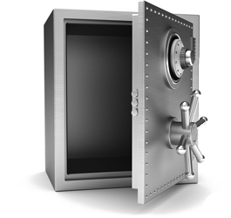















Notes:
Die Fotos, die Max gelegentlich mit seiner grossen Kamera schliesst, lädt er auf den Computer und sichert sie von Hand auf eine externe Festplatte. → sehr grosse Datenmenge, seltene Veränderung, problemlos von Hand durchführbar (einzelne Events, keine stetige Änderung der Dateien)
Die eigenen Dokumente auf dem Notebook sichert Max mit einer Software (kommt später im Detail) bei einem Cloud-Anbieter seiner Wahl. → Dateien ändern sich ständig und werden somit regelmässig automatisch gesichert
Smartphone-Fotos, Kontakte, Termine und E-Mails lagert Max bei einem Cloud-Anbieter seines Vertrauens. Er kann dadurch sogar von mehreren Geräten auf die gleichen Daten zugreifen. → So kann Max auch einfach vom Notebook aus darauf zugreifen
Weitere Apps und Daten speichert man gelegentlich manuell auf dem Notebook, indem er das Smartphone anschliesst und von Hand eine Sicherung auslöst.
Was haben wir noch vergessen?
Nicht vergessen: Passwörter und andere Zugangsdaten! → Passwörter und PIN-Codes speichert Max in einer Password-Keeper-Software (kommt in einem späteren Sicherheitsthema) → Diese Datei landet mit den Daten von Max verschlüsselt im Cloud-Backup → Die wichtigsten Passwörter (Masterpasswort des Password-Keepers, Backup-Passwort und Cloud-Zugang) notiert Max auf Papier und legt sie in seinem Safe ab

Slide 4
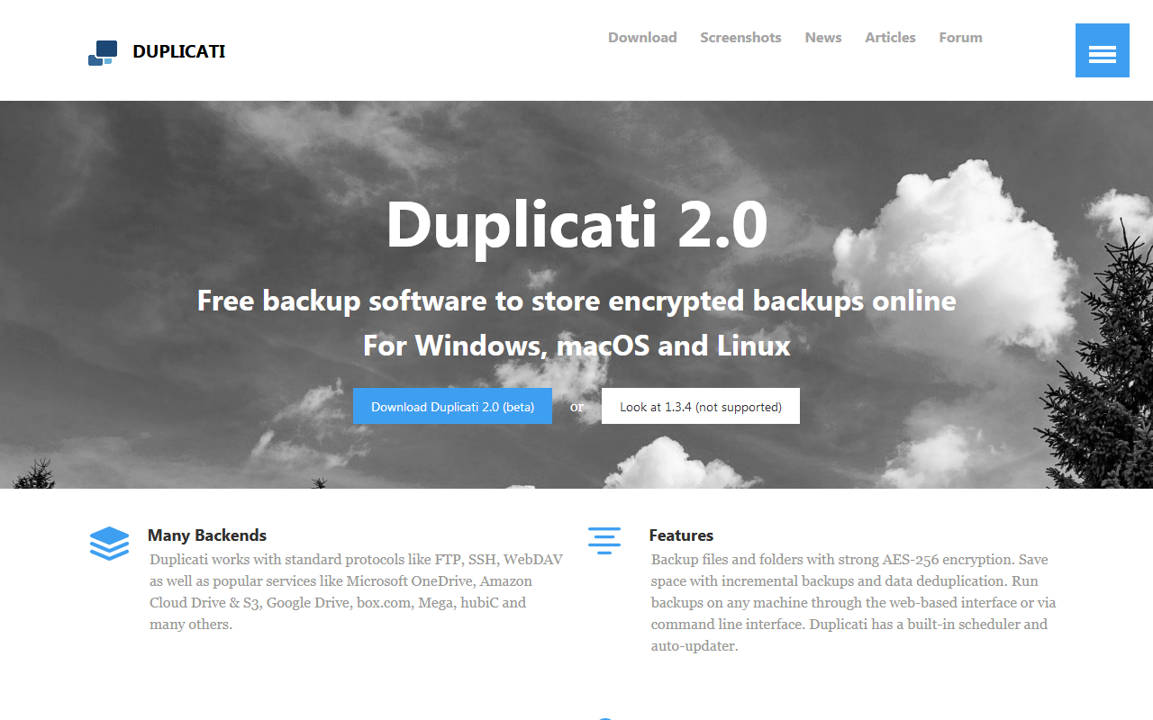
Notes:
Unsere Empfehlung für das PC-Backup: Duplicati von (https://www.duplicati.com/)

Slide 5
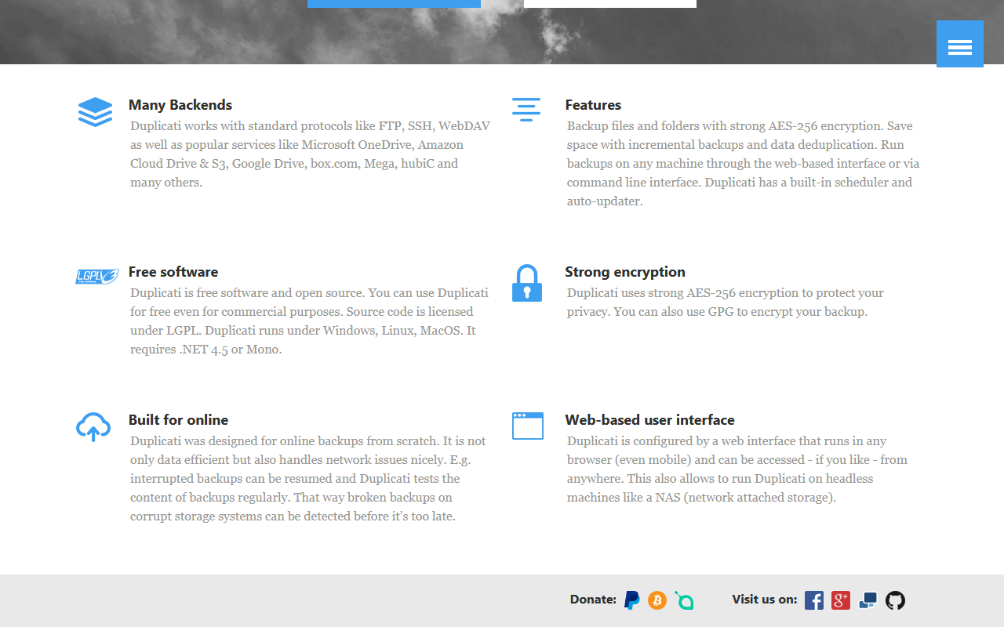
Notes:
Features:
Freie Software
Verschlüsselte Backups
Unterstützung für viele Cloud-Anbieter (Dropbox, OneDrive, Google, Box, Amazon, …)
Regelmässige Ausführung (automatisch)
Alte Backups automatisch löschen (um Platz zu sparen)
Daten einzeln aus jedem Backupstand wiederherstellbar

Slide 6
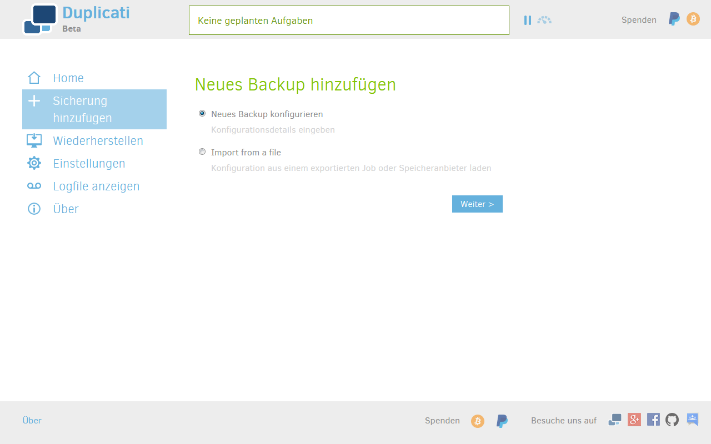
Notes:
Duplicati lässt sich aus dem Browser bedienen

Slide 7
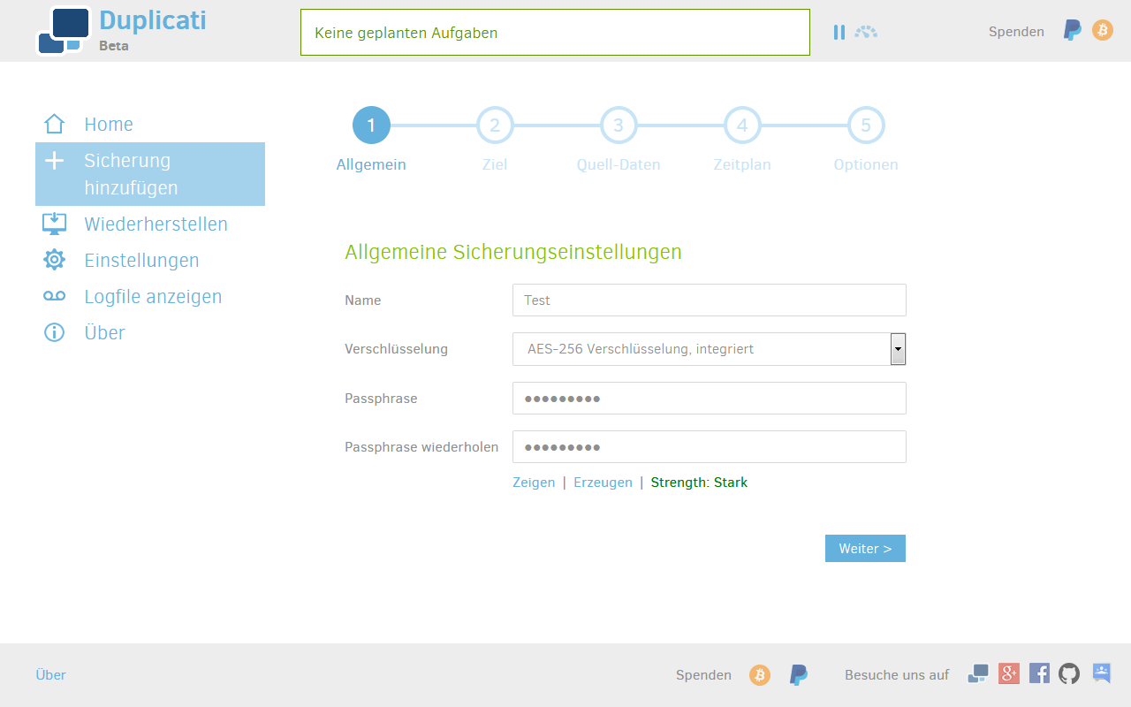
Notes:
Man kann mehrere separate Sicherungen konfigurieren, hier eine mit dem Namen Test.
Selbstverständlich kann man die Verschlüsselung deaktivieren, dies wird aber für die Sicherung in der Cloud nicht empfohlen.
→ Passwort separat sichern, damit es im Notfall zugänglich ist!

Slide 8
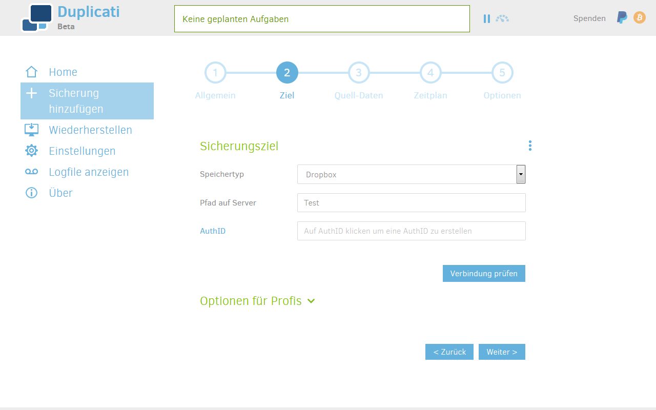

Notes:
Speichertyp auswählen (externe Festplatte → eher nicht, Cloud-Anbieter)
Pfad auf dem Server (ein eigenes Verzeichnis für die aktuelle Sicherung) → Wohl am besten der Name der Sicherung
AuthID bezieht man durch einen Klick auf AuthID beim Cloud-Anbieter

Slide 9
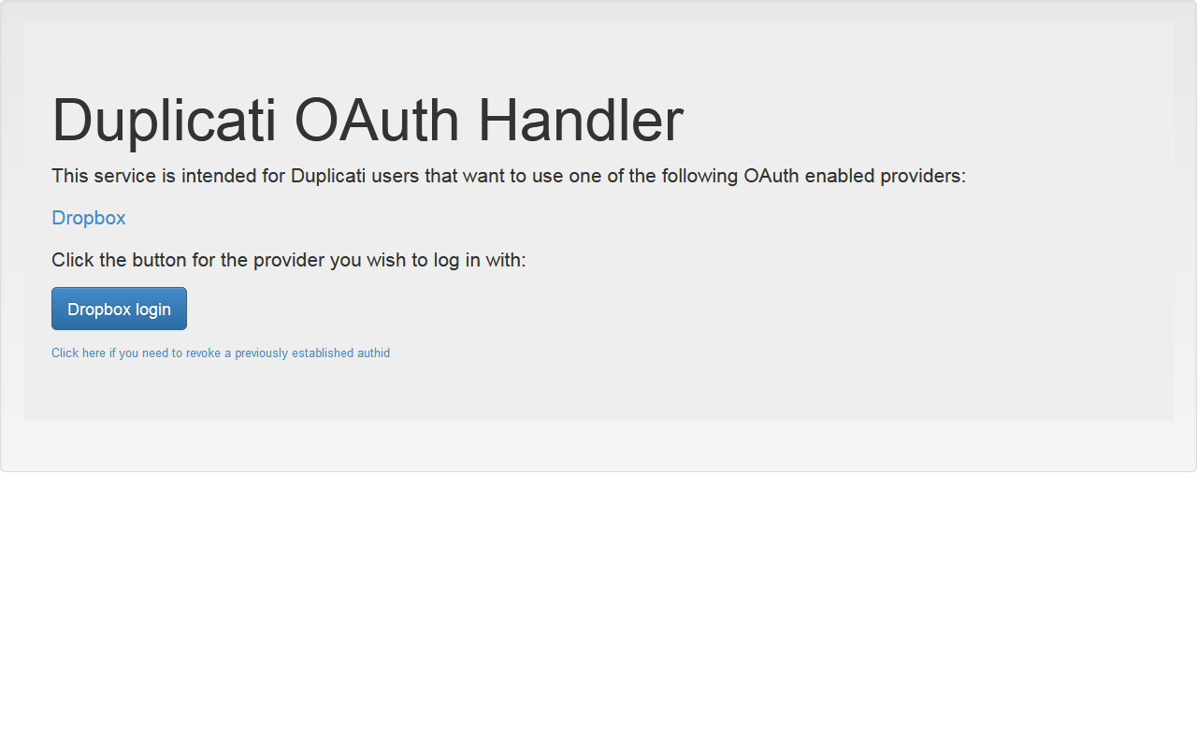
Notes:
Nun muss auf Dropbox login geklickt werden, um Duplicati mit Dropbox zu verbinden.

Slide 10
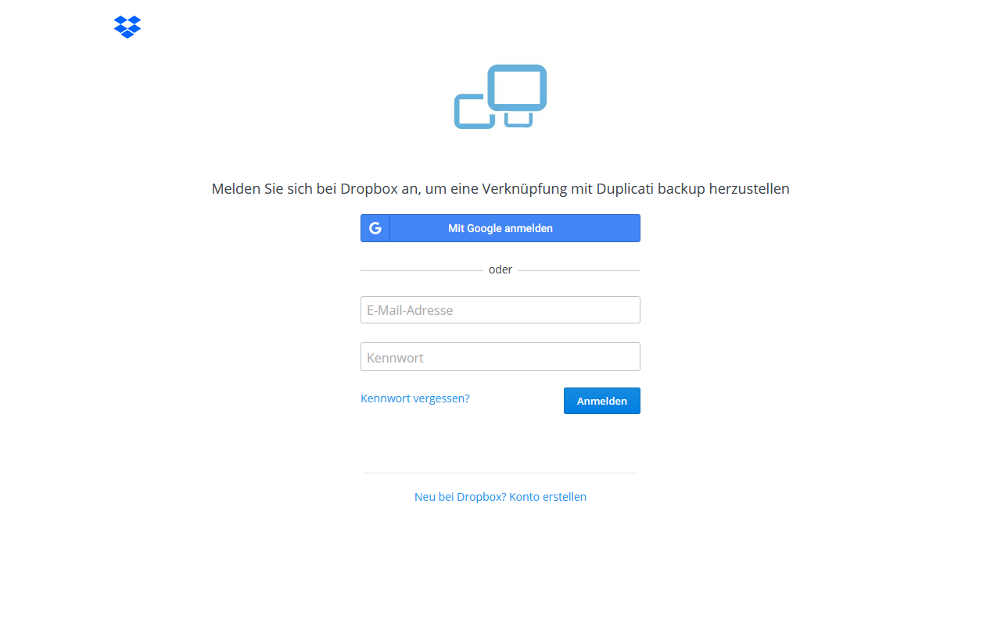
Notes:
Eigene Benutzerdaten eingeben

Slide 11
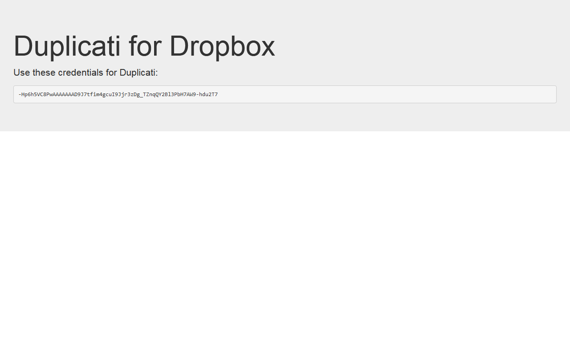
Notes:
Kurz warten, das Fenster schliesst sich und der Wert wird automatisch übernommen.

Slide 12
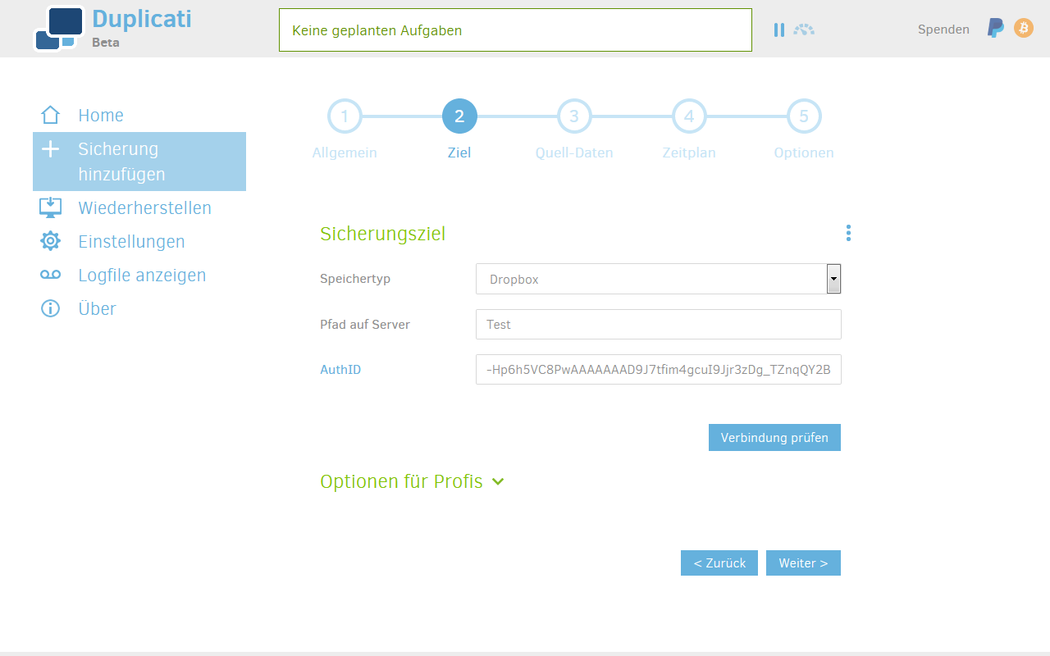
Notes:
Verbindung prüfen anklicken

Slide 13
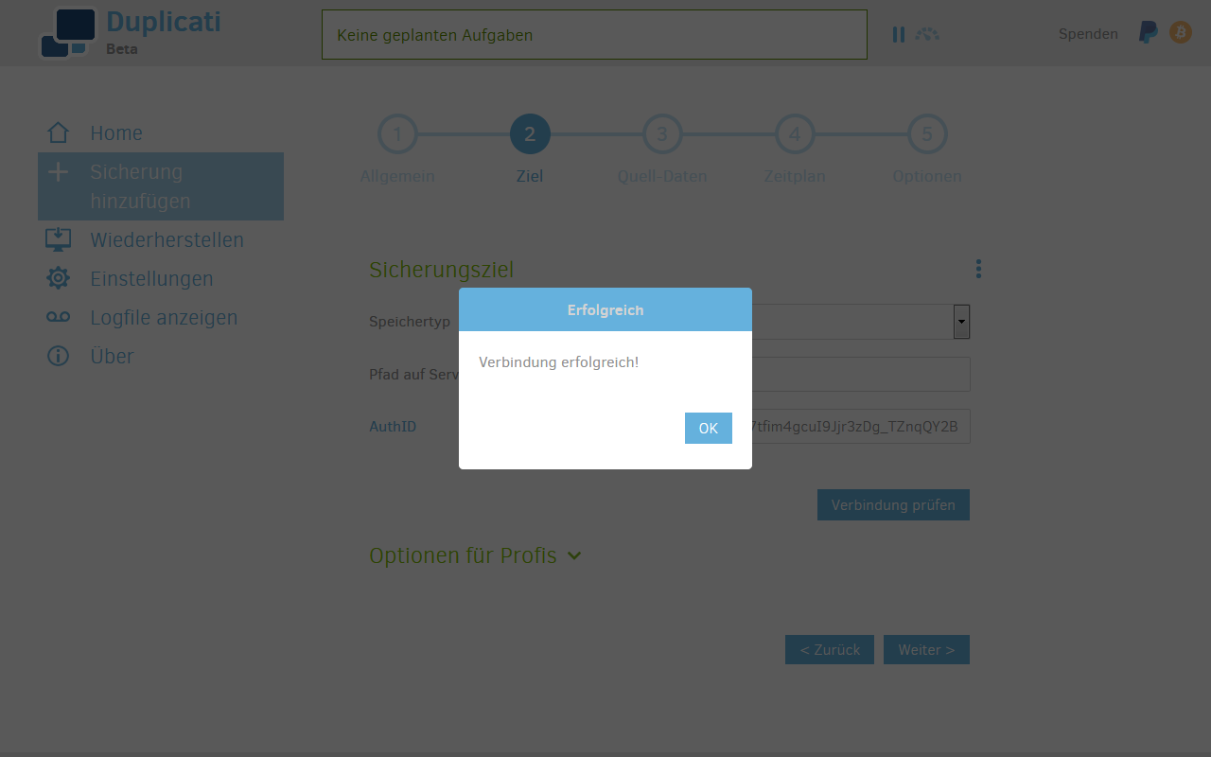
Notes:
Im Normalfall sollte alles ok sein.

Slide 14
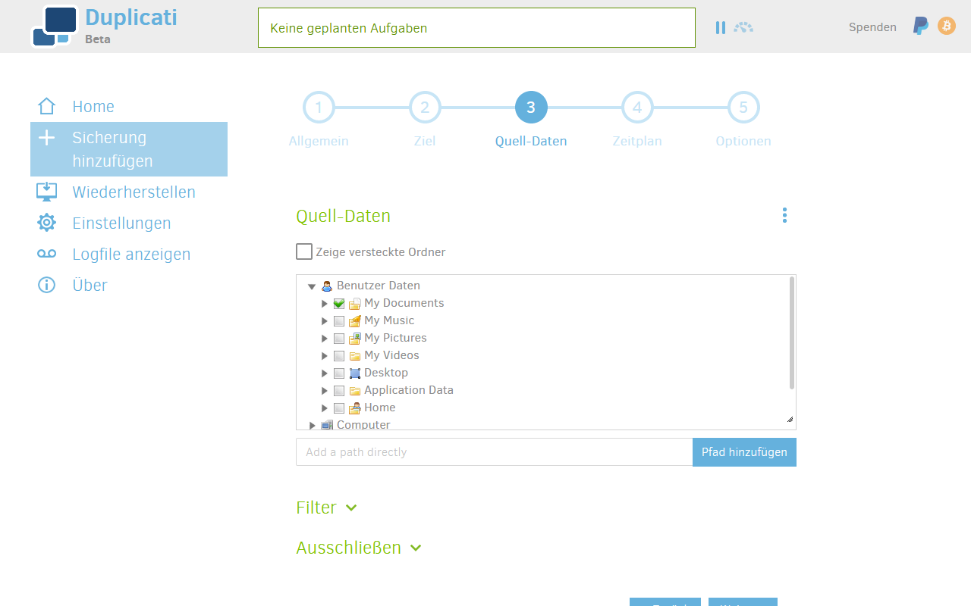
Notes:
Zu sichernde Daten auswählen (hier für den Test nur die eigenen Dokumente).

Slide 15
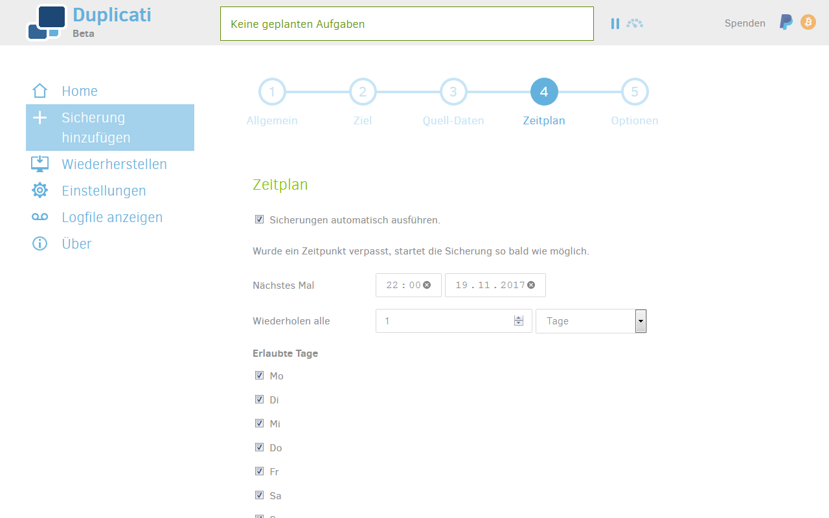
Notes:
Den gewünschten Zeitplan einstellen.

Slide 16
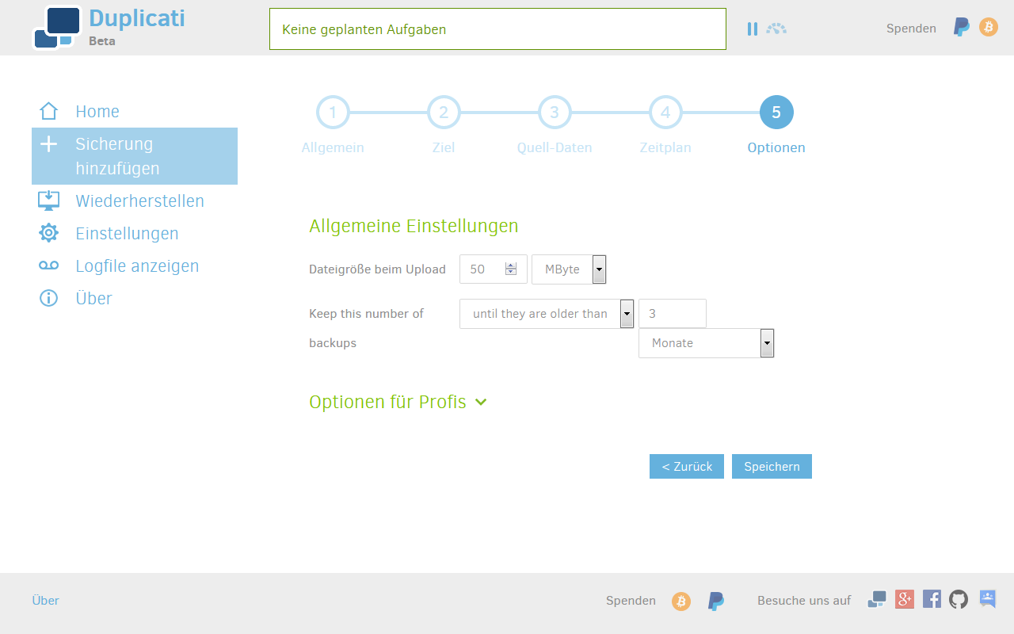
Notes:
Wählen, ab wann alte Backups gelöscht werden sollen.

Slide 17
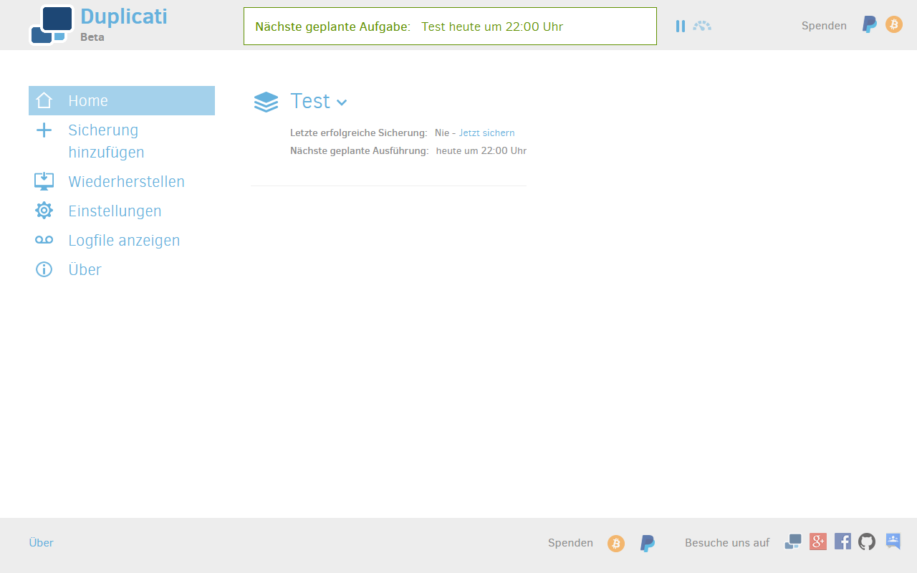
Notes:
Damit nicht bis zum nächsten Backupzeitpunkt gewartet werden muss, klickt man auf Jetzt sichern.

Slide 18
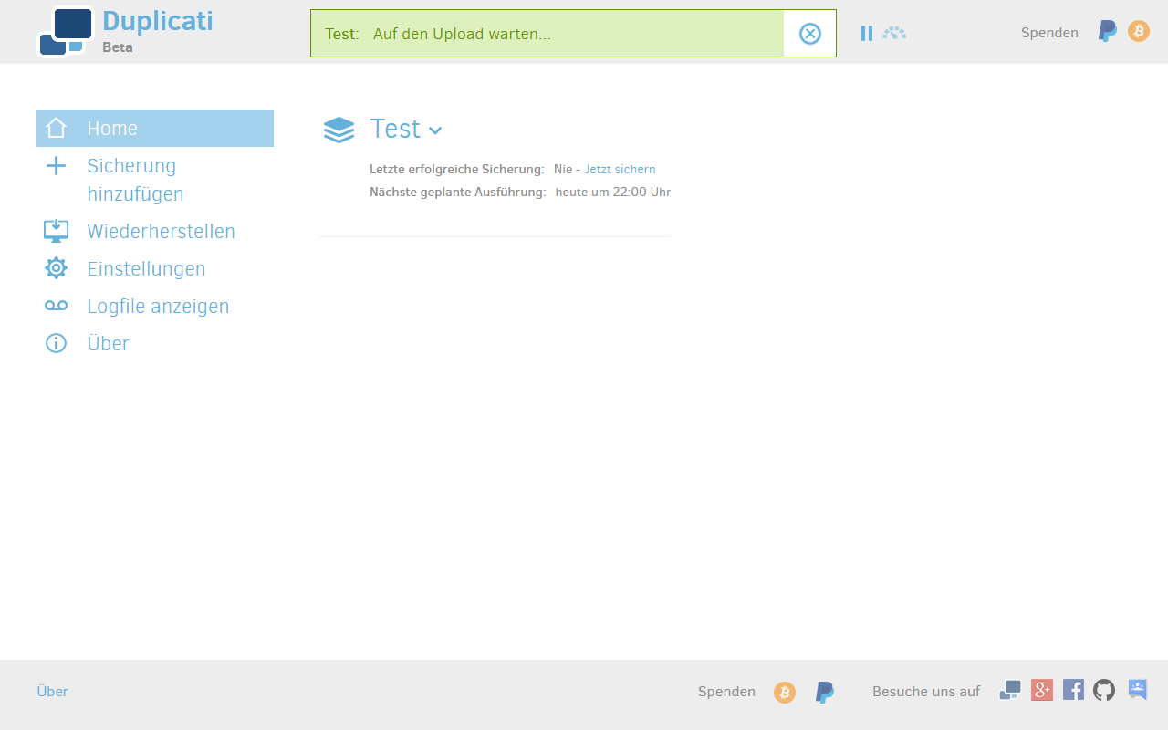

Slide 19
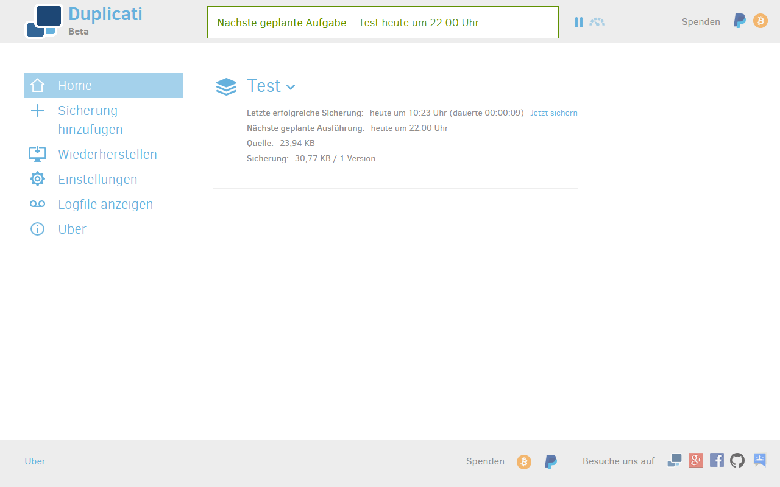
Notes:
Nun wird im Home-Bereich angezeigt, welche Backups zur Verfügung stehen.

Slide 20
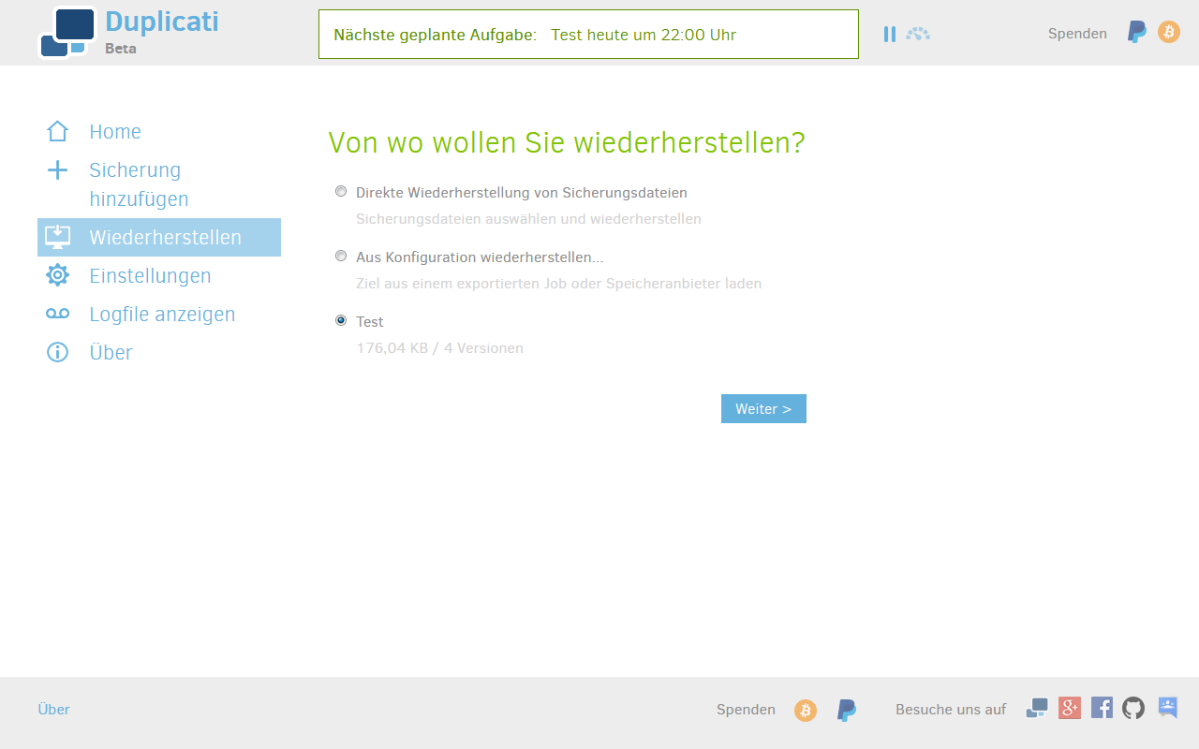
Notes:
Nun können jeder Dateien aus dem Backup wiederhergestellt werden.
→ Dazu wählt man am Einfachsten stets den Eintrag mit dem gewünschten Backupnamen aus (nicht die obersten 2 Punkte)

Slide 21
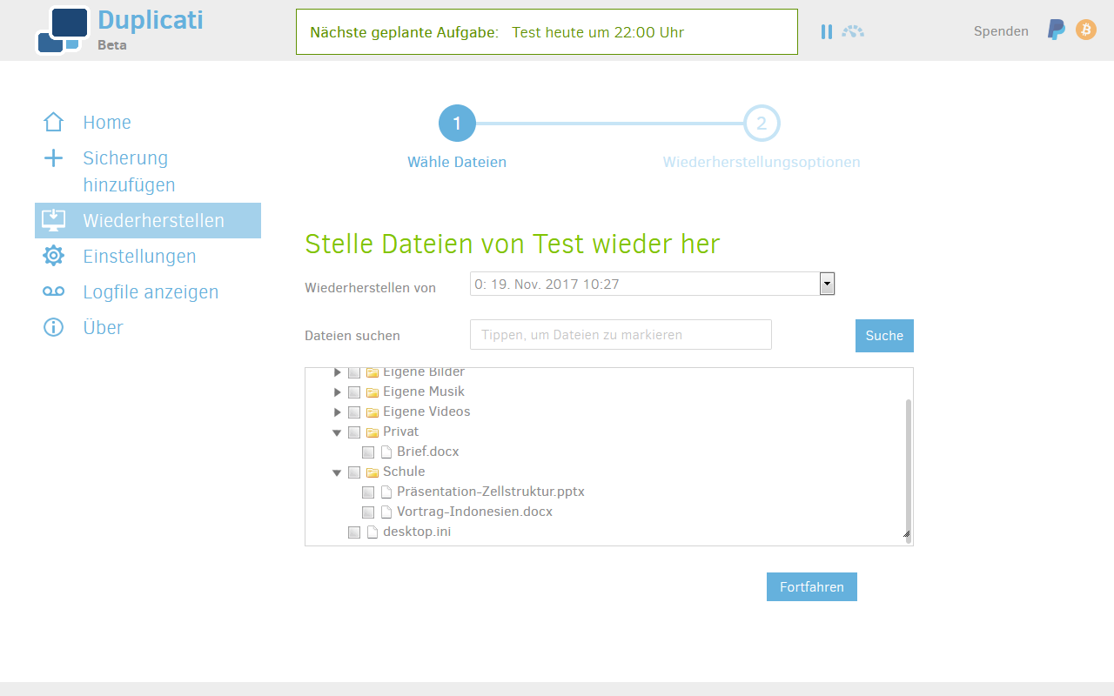
Notes:
Zuerst wählt man aus allen verfügbaren Backupständen den gewünschten Zeitpunkt aus.
Dann die zu rettenden Dateien (man kann auch nach Dateinamen suchen).

Slide 22
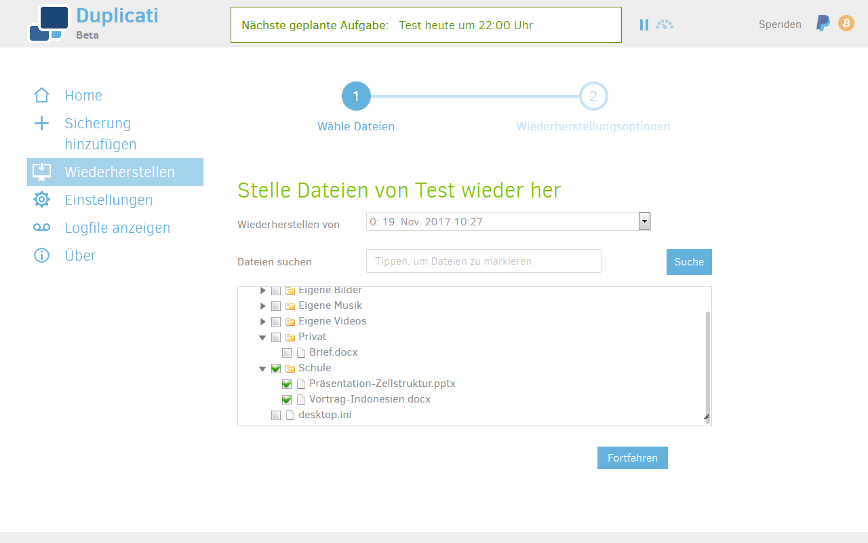

Slide 23
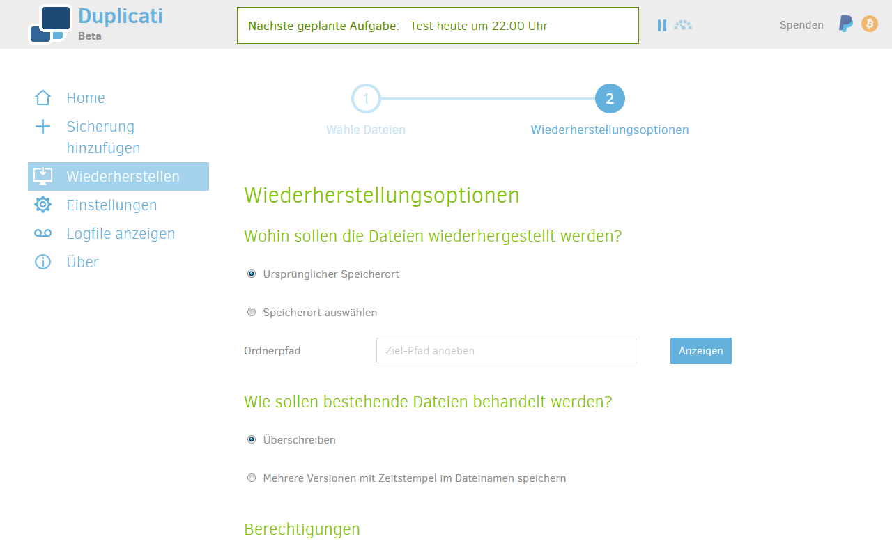
Notes:
Schliesslich definiert man, ob die entsprechenden Dateien direkt aus dem Backup überschrieben werden sollen oder ob sie an einem anderen Speicherort wiederhergestellt werden sollen.

